Slide 1

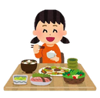
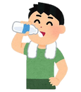

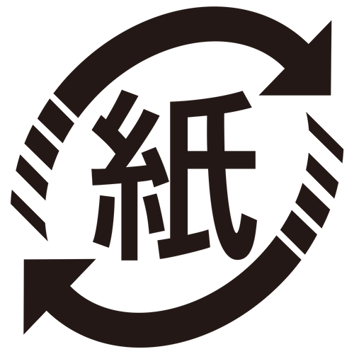


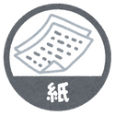








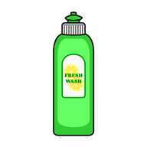

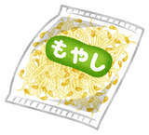

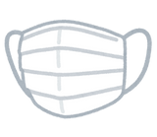

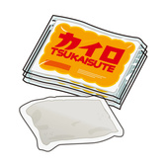


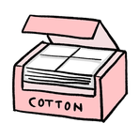
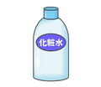
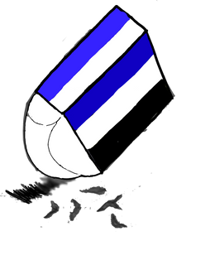
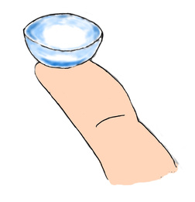


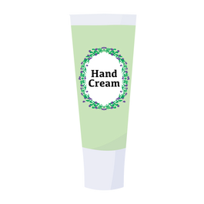



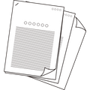


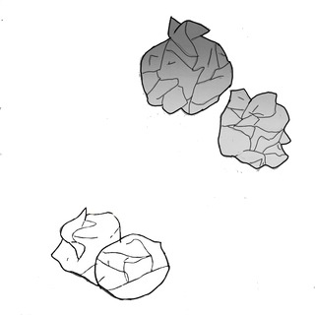



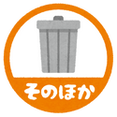
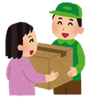


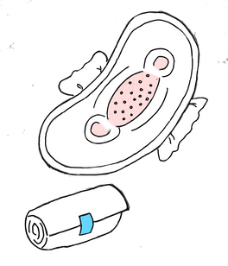
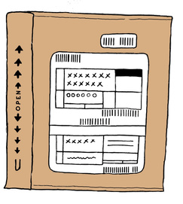
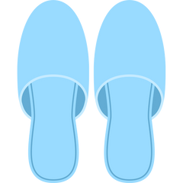
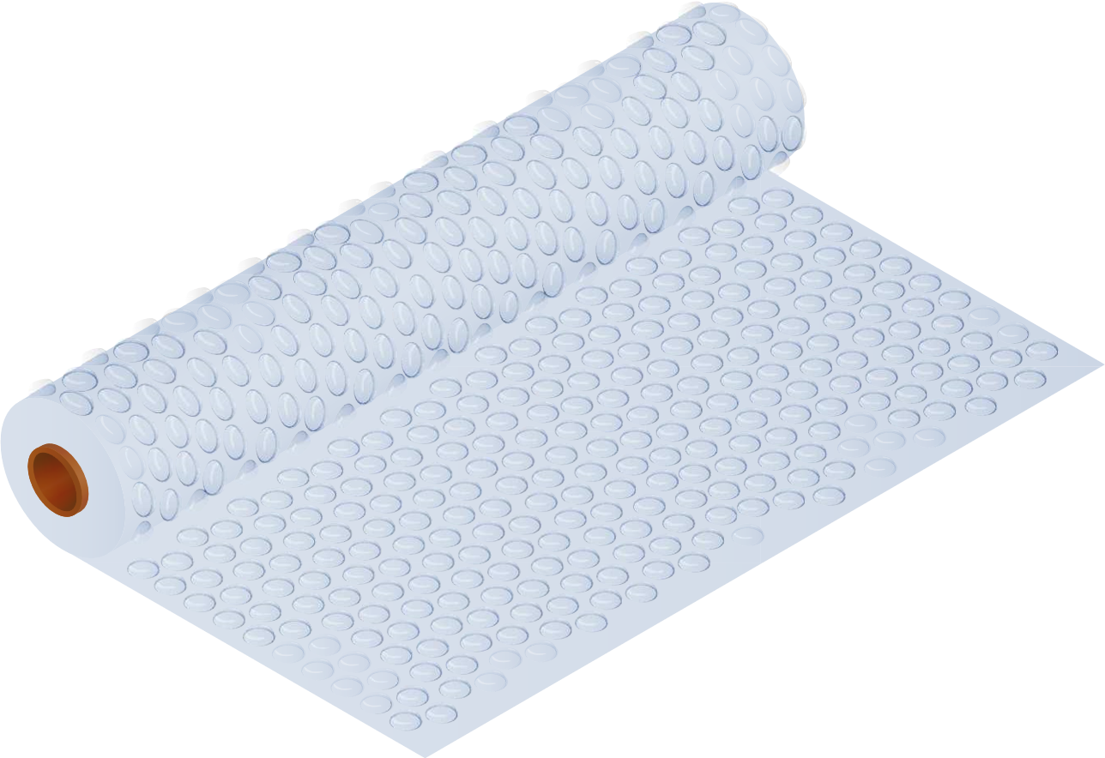


やま ぐち し
わ かた
山口市 やさしい ごみの 分け方
やまぐち し
す かた
み
★;「山口市 ごみの 捨て方」を 見て ください。
りょう り
た
の
料理する
＜＝ごはんを 作る＞
食べる
飲む
つく
カップラーメン
箸
ラップ
レトルトパック
お菓子の 袋
お弁当の 箱
カップラーメン
お菓子の 箱
紙パック
缶
びん
ペットボトル
油
スポンジ
生ごみ
食 品トレー ＜＝肉や 魚が 入っているもの＞
洗剤などが 入っているもの
野菜が 入っている 袋
缶詰
アルミホイル
かみ
あぶら
はし
かん
なま
しょく ひん
はい
にく さかな
か し ふくろ
ほか
せん ざい
べんとう はこ
その他
はい
ゴム
マスク
カイロ
や さい
はい
ふくろ
かんづめ
か し はこ
かお からだ
顔・体を
きれいにする
べん きょう
勉強する
コットン ＜＝顔を 拭くとき 使うもの＞
コンタクトレンズ
チューブ （歯磨き粉、 ハンドクリームなど）
ティッシュ
パック
化粧水・シャンプーなどが 入っているもの
かみそり
化粧品
歯ブラシ
スプレー缶
消しゴム/ 消しかす
ふせん
プリント
本・ノート
ペン
け しょう すい
け
かお ふ
はい
け
つか
け しょうひん
なか も
※中は 燃やせるごみです。
は みがき こ
は
ほん
かん
に もつ
トイレ
荷物
ガムテープ
住所が 書いてある 紙
商品を 包むもの
ダンボール
チラシ
封筒
生理用品
スリッパ
トイレットペーパーの 芯
せい り よう ひん
じゅうしょ か かみ
しょうひん つつ
ふうとう
しん
かみ え
けい ざい さんぎょうしょう
つか
けい ざい さん ぎょうしょう
※この紙の 絵は 経 済 産 業 省３Rの ホームページから 使っています。 経 済 産 業 省ホームページ https://www.meti.go.jp/policy/recycle/main/data/illust/index.html
Notes:
カップラーメンの箱にするかどうか

